Slide 1


На початку було Слово, і Слово було у Бога, і Слово було Бог. Воно було спочатку у Бога. Все через нього почало бути, що почало бути. У ньому було життя, і життя було Світлом людей. (Євангеліє від Іоанна)

Slide 2
Пригадай
МОВНІ ЗАСОБИ ОФОРМЛЕННЯ ТЕКСТУ ОРАТОРСЬКОГО ВИСТУПУ
Розмовність стилю
Наведення цифрових даних
Простота викладу
Різноманіття номінативних засобів
Конкретність лексики
Виразність мовлення
Риторичні фігури

Slide 3
Використовуючи мовні засоби оформлення ораторського виступу, ви повинні були підготувати текст виступу на тему «Помилки, якщо їх визнавати, обертаються з утрат на здобутки»

Slide 4

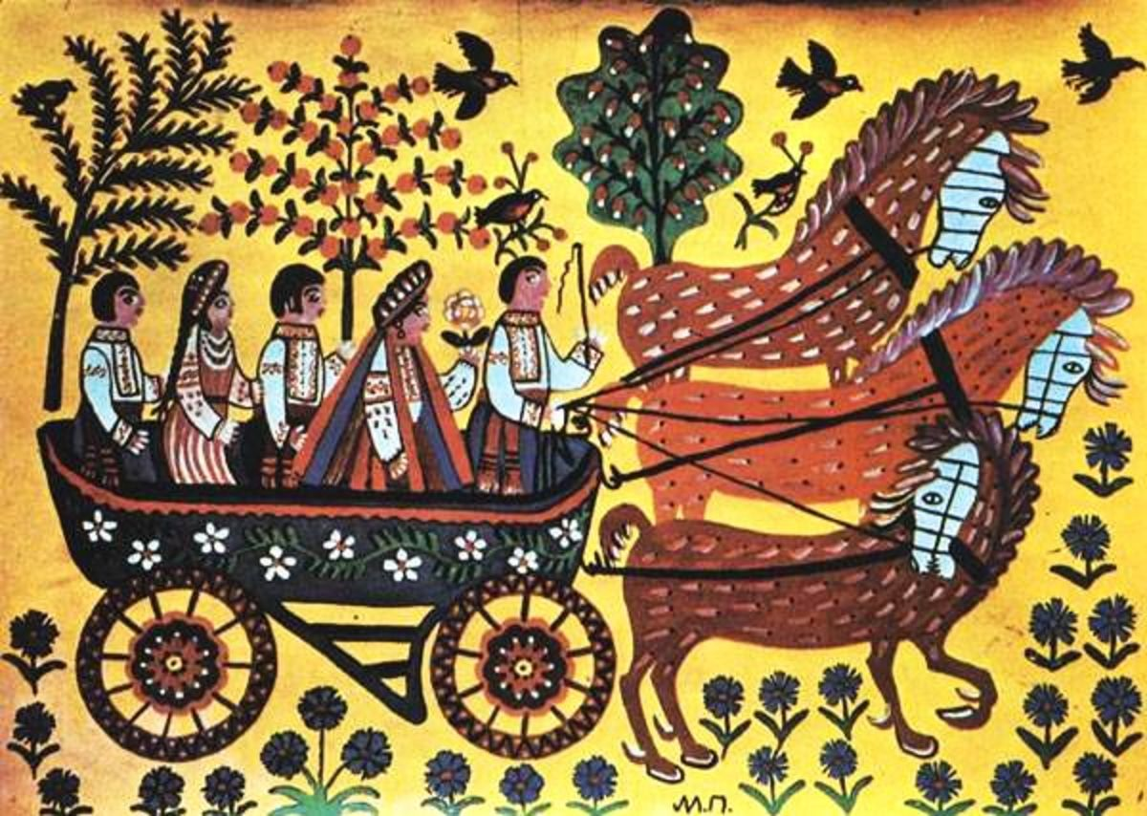
Соціально-побутове
красномовство, його види

Slide 5
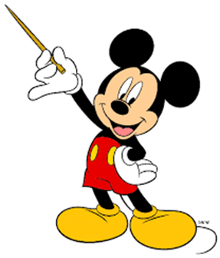
Сьогодні на уроці ми…
з’ясуємо особливості соціально-побутового красномовства;
формуватимемо уміння розрізняти його види, аналізувати, створювати власні промови;
розвиватимемо навички критичного мислення;
виховуватимемо культуру мовлення.

Slide 6
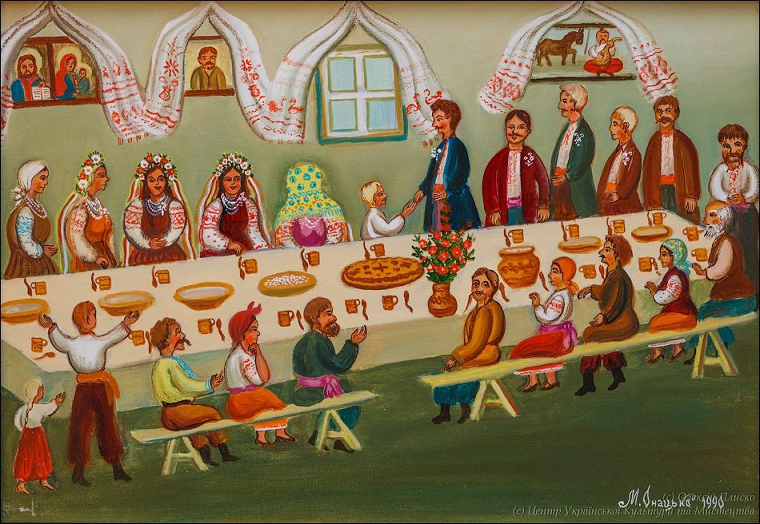



вид красномовства, пов’язаний зі звичаями, з народними традиціями, які складалися впродовж багатьох століть
Соціально - побутове
красномовство

Slide 7
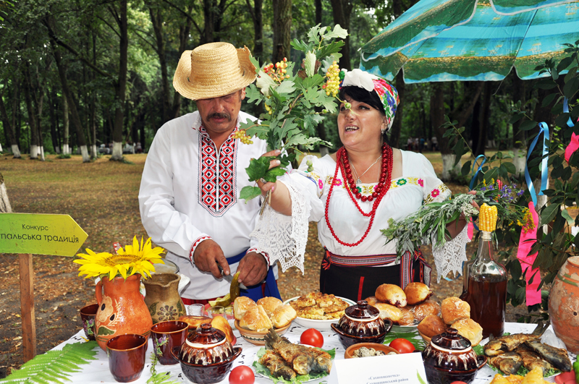
Соціально-побутове
красномовство -
це влучне, гостре або урочисте
слово з приводу якоїсь важливої
події у приватному житті або у
певній ситуації

Slide 8

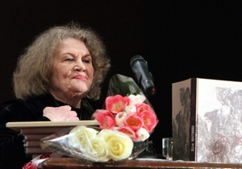
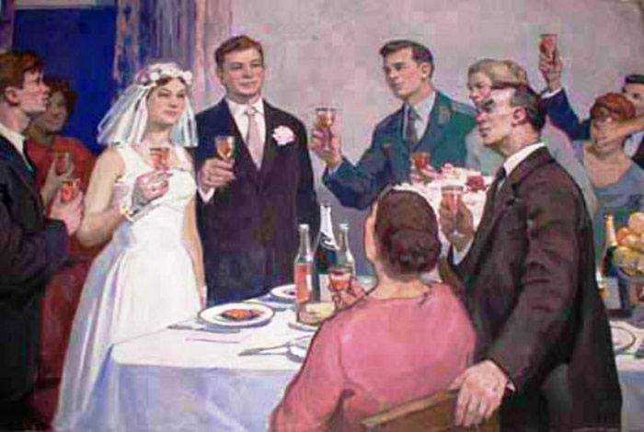
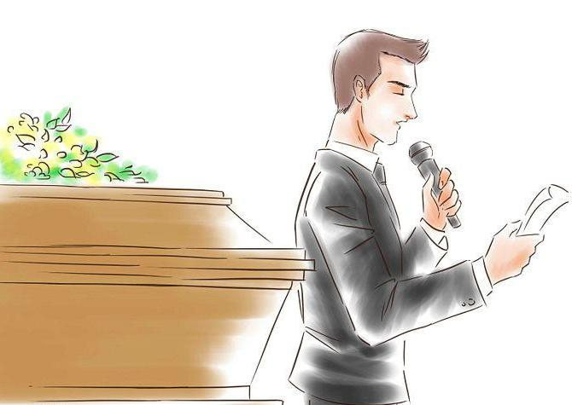

До соціально - побутового красномовства належать
ювілейна промова
застільна промова (тост)
поминальна промова

Slide 9




Ювілейна промова
виголошується
на честь
знаменної дати
ювілею підприємства
чи організації
на честь окремої особи, що має заслуги перед громадськістю

Slide 10





Ознайомтеся з етикетними формулами привітання. Розмежуйте офіційні й неофіційні. Чим вони відрізняються? За якою ознакою об’єднано етикетні формули привітання?
1. Шановна Валентино Георгіївно! 2. Дорога моя подруго! 3. Моя люба матусю! 4. Глибокошановний імениннику! 5. Мій дорогий синочку! 6. Вельмишановна Ганно Іванівно! 7. Шановні викладачі, працівники та студенти! 8. Мила Марічко!
2. 1.Сердечно віншуємо Вас з ювілеєм! 2. Дозвольте привітати вас… 3. Найщиріші вітання… 4. Від щирого серця вітаю Вас із професійним святом! 5. Вітаю тебе!
3. 1. Хай кожен день буде сповнений гарним настроєм, душевними зустрічами і плідною працею. Щастя і радощів у домівку, здоров’я і благополуччя родині, натхнення і творчості. Хай сонце заглядає у вікна, а щастя — у серце! 2. Нехай твоє життя буде схожим на конфеті, що майорить і переливається різноманітними барвами. Бажаю завжди мати енергію для нових звершень. Хай вірні друзі завжди будуть поруч: допомагатимуть у скрутну хвилину та радітимуть разом із тобою від щастя. Будь щасливим! 3. Мудреці давним-давно говорили, що одного разу настане нова ера, коли світ потихеньку почне змінюватися на краще, і нехай все станеться не в один день, але цей світ обов’язково настане! 4. Щиро зичу кожному серцю й кожному дому віри сьогодні й повсякчас, гармонії не святкової, а щоденної, праці сумлінної, а помислів — чистих і високих! Нехай життя кожного освятиться різдвяною зорею-зірницею, і саме це світло вестиме нас і нашу Вкраїну до щасливих прийдешніх днів!

Slide 11
Попрацюймо! Складіть привітання
1) близькій для вас людині з будь-яким святом;
2) однокласнику або однокласниці з днем народження;
3)учителям ліцею зі святом останнього дзвінка.

Slide 12


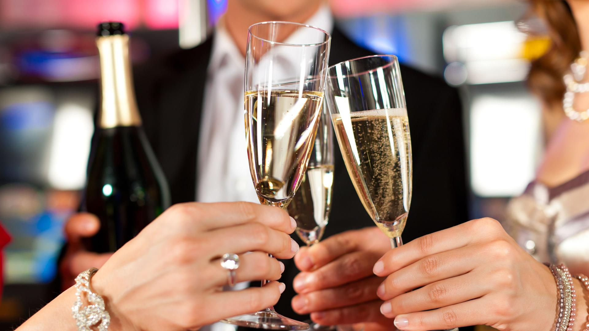
Застільна промова (тост)
Другий
Перший
цілковито
народний
витвір, частина
фольклору. Він має
бути веселим,
пронизаним
гумором,
максимально
індивідуалізованим
це промова на
офіційних і
дипломатичних прийомах

Slide 13
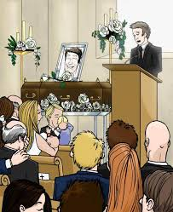
Надгробна
чи поминальна промова
присвячена тому, хто пішов з життя, є не просто вираженням суму, але й стисло характеризує померлого, його діяння, а нерідко містить заклик до живих продовжувати справу того, хто помер

Slide 14
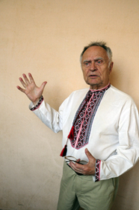
Як добре на душі,
коли нема боязні
за слово праведне,
що визріло в тобі...
Д. Павличко

Slide 15
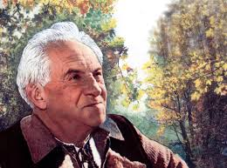
Слово — зброя. Як усяку зброю, його треба чистити та доглядати.
М. Рильський (український поет, класик української поезії XX століття)

Slide 16
Інтерактивна вправа «Опитування-анкетування»
- Я зрозумів...
- Я збагатився інформацією про...
- Я зумів …
- Мені б хотілося ще …

Slide 17
Підготуйте вітальну промову до українців з нагоди святкування Дня української мови та писемності.
Обґрунтуйте справедливість твердження «Найкращим оратором є той, хто своїм словом і повчає слухачів, і дає насолоду, і справляє на них сильне враження» (Цицерон).
Домашнє
завдання

Slide 18

Дякую всім за роботу!
До зустрічі!

